Slide 1
.NET Section
第7回 RIAとSilverlight
Copyright 2008 .NET Section All Rights Reserved.

Slide 2
.NET Section
Introduction
現在のウェブ環境における開発方法と RIAの現状について紹介します。
ウェブ系開発について
RIAについて
Silverlightについて
XAMLについて
演習
Copyright 2008 .NET Section All Rights Reserved.

Slide 3
.NET Section
News
9月26日 Silverlight2のRC0がリリース
ReleaseCandidate（公開候補）がでました。
Betaより不具合が減っているはず。
http://silverlight.net/GetStarted/sl2rc0.aspx
Copyright 2008 .NET Section All Rights Reserved.

Slide 4
.NET Section
Introduction
ウェブ系の開発について
CGI
PHP
Ruby on Rail
JSP
Asp.net
Copyright 2008 .NET Section All Rights Reserved.

Slide 5
.NET Section
Introduction
RIAについて
Rich Internet Applicationsの略で、通常のHTMLではできない動作ができるもの。
Flash(Flex
Java FX
Silverlight
Copyright 2008 .NET Section All Rights Reserved.

Slide 6
.NET Section
Introduction
Flash(Flex
使用言語：Actionscript（javascriptを独自に拡張したもの？を使用。）
開発環境：MacromediaFlash
Flexは、Flashを使ったものを作るためのライブラリ?。
強みは、すでに九割を超えるブラウザでの稼働率。
http://www.adobe.com/jp/products/flash/
Copyright 2008 .NET Section All Rights Reserved.

Slide 7
.NET Section
Introduction
JAVA FX
使用言語：java
開発環境：Eclipse
javaを使用したRIAを開発するためのもの。
Webのみというか、javaの次世代バージョンの
java7のライブラリ群のこと？
http://java.sun.com/javafx/
Copyright 2008 .NET Section All Rights Reserved.

Slide 8
.NET Section
Introduction
Silverlight
開発環境：Visual Studio、 Microsoft Expression Blend
開発言語：C#などの.netのサポート言語
http://www.microsoft.com/japan/products/expression/products/Overview.aspx?key=blend
Copyright 2008 .NET Section All Rights Reserved.

Slide 9
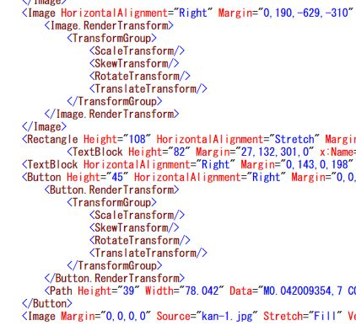
.NET Section
Introduction
XAMLについて
GUIや動作の記述方法。
Htmlのようなタグ形式の 文字列から生成できる。
Copyright 2008 .NET Section All Rights Reserved.

Slide 10
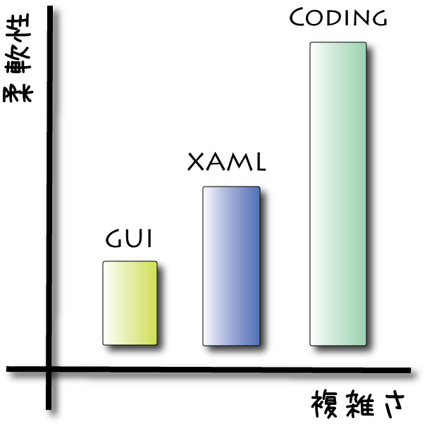
.NET Section
Introduction
XAMLのメリット
１・GUIで作成できないものを
シンプルに作成する。
２・コントロールの粗結合
３・親子関係の視認性が高い
Copyright 2008 .NET Section All Rights Reserved.

Slide 11
.NET Section
Practice
Copyright 2008 .NET Section All Rights Reserved.

Slide 12
.NET Section
Thank you for attending!
Copyright 2008 .NET Section All Rights Reserved.

